Slide 1

JavaScript
основы

Slide 2

Содержание:
Переменные
Типы данных
Преобразование типов
Операторы
Циклы while / for
Конструкция switch
Функции

Slide 3

ПЕРЕМЕННЫЕ КАРЛ!
Переменная – это «именованное хранилище» для данных.
Для создания переменной в JavaScript используйте ключевые слова let и const, ключевое слово var устарело и в настоящий момент не используется.
Notes:
JavaScript-приложению обычно нужно работать с некоторой информацией. Например:
Данные пользователя при авторизации/регистрации на любом сайте
Товары в интернет магазине
И т.д.

Slide 4
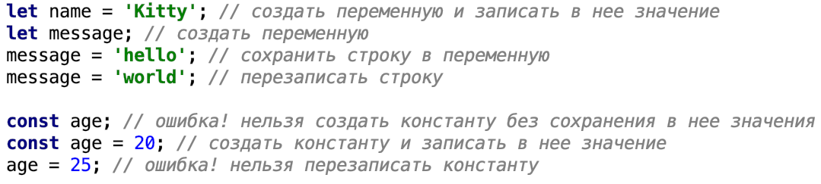
Различия let и const

Slide 5
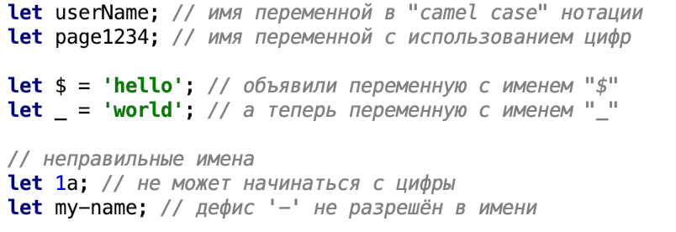
Наименование переменных

Slide 6
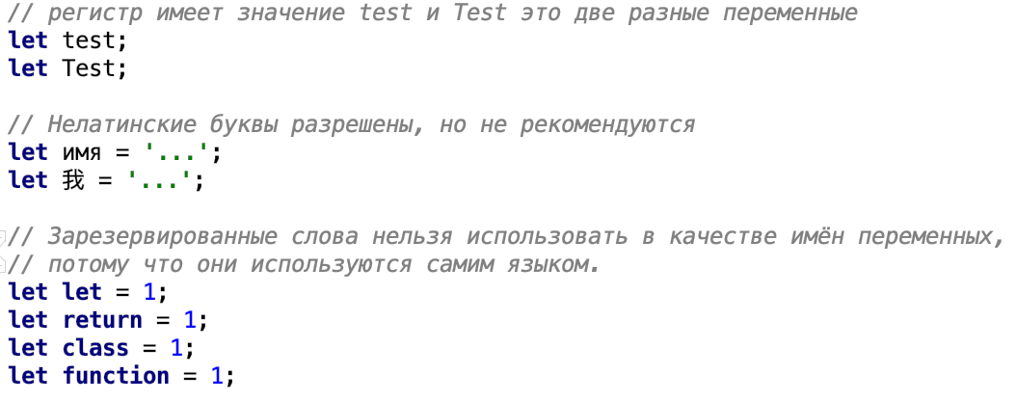
Наименование переменных

Slide 7

Типы данных
Число
Объекты
Строка
Булевый
null
undefined
Symbol

Slide 8
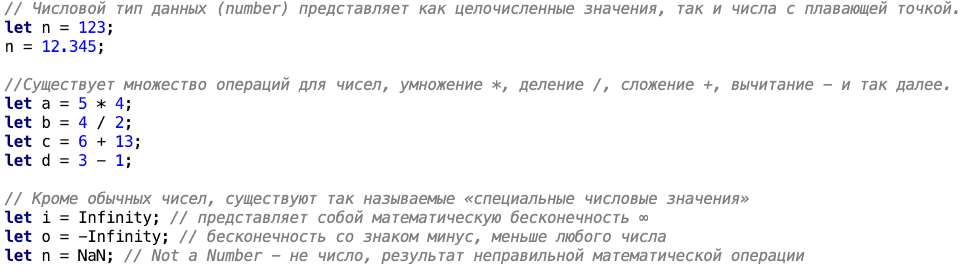
Number

Slide 9
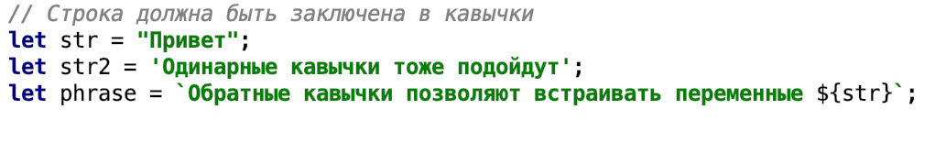
String

Slide 10
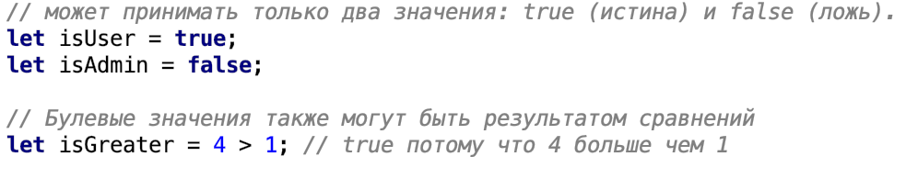
Boolean

Slide 11
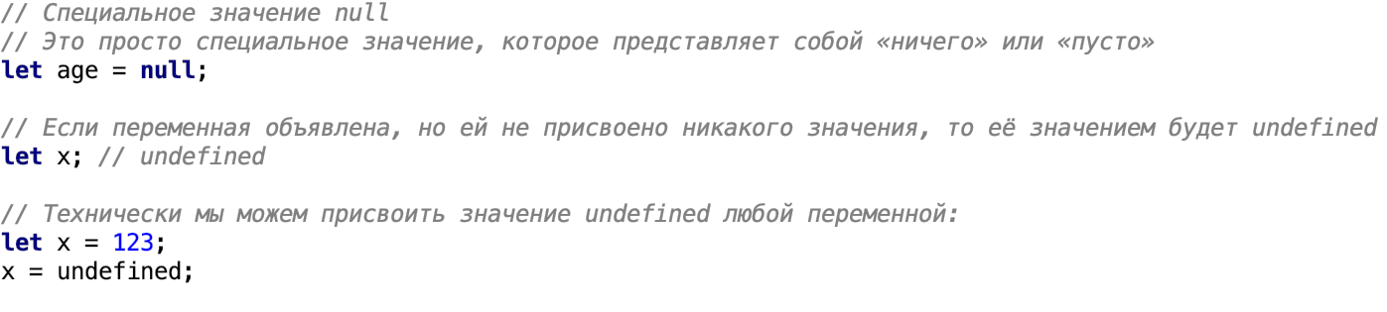
Null и undefined

Slide 12
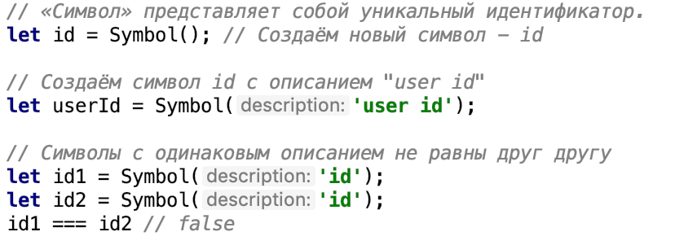
Symbol

Slide 13
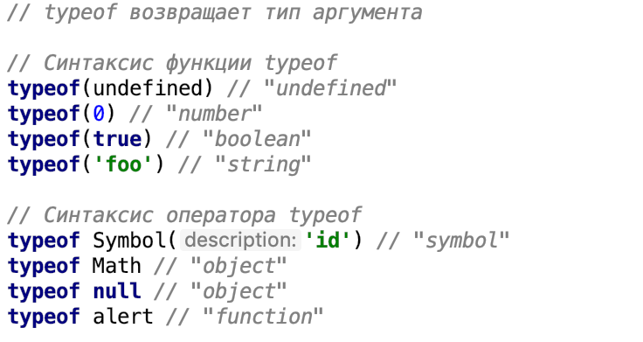
typeof
Notes:
Math – это встроенный объект, который предоставляет математические операции и константы. Мы рассмотрим его подробнее в главе Числа. Здесь он служит лишь примером объекта.
Результатом вызова typeof null является "object". Это неверно. Это официально признанная ошибка в typeof, сохранённая для совместимости. Конечно, null не является объектом. Это специальное значение с отдельным типом. Повторимся, это ошибка в языке.
Вызов typeof alert возвращает "function", потому что alert является функцией. Мы изучим функции в следующих главах, где заодно увидим, что в JavaScript нет специального типа «функция». Функции относятся к объектному типу. Но typeof обрабатывает их особым образом, возвращая "function". Формально это неверно, но очень удобно на практике.

Slide 14

Преобразование типов
Строковое преобразование
Численное преобразование
Логическое преобразование

Slide 15
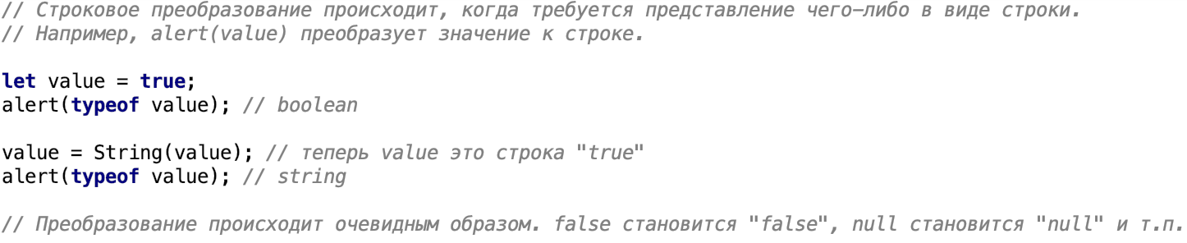
Строковое преобразование

Slide 16
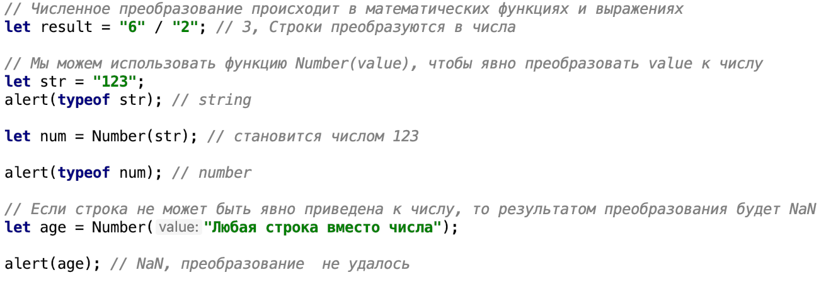
Численное преобразование

Slide 17
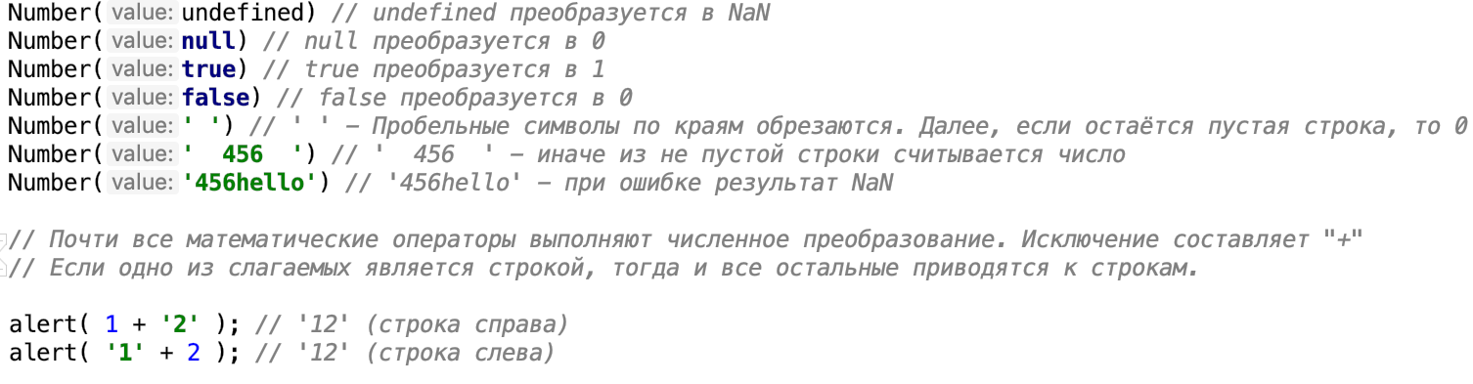
Правила численного преобразования

Slide 18
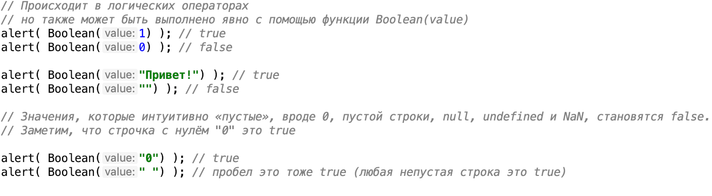
Логическое преобразование

Slide 19
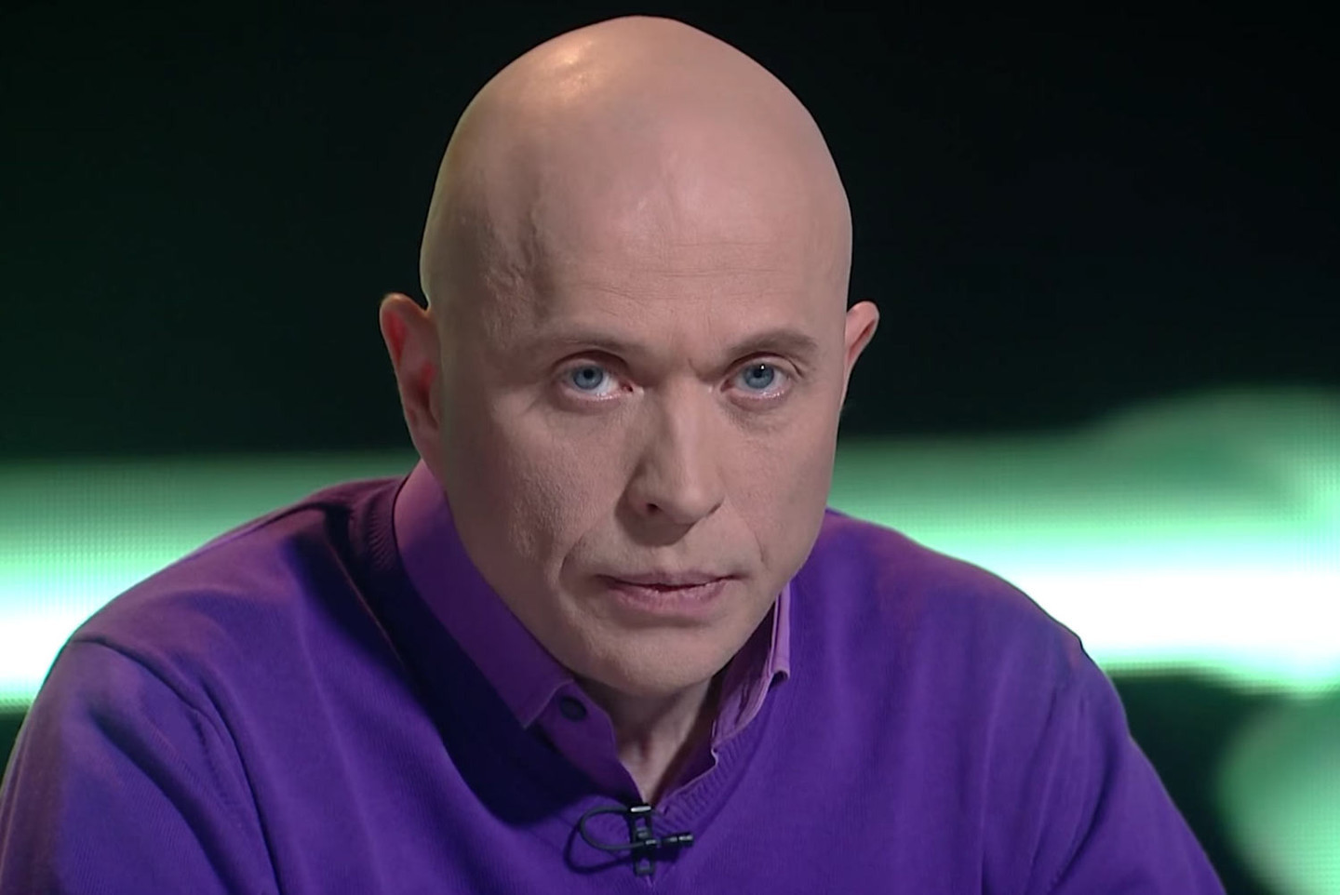
Операторы
Унарные и бинарные
Операторы сравнения
Условные операторы
Логические операторы
Настало время развеять сомнения

Slide 20
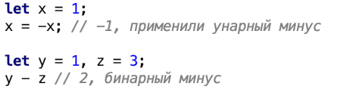
Унарные и бинарные операторы
Операнд – то, к чему применяется оператор. Например, в умножении 5 * 2 есть два операнда: левый операнд равен 5, а правый операнд равен 2. Иногда их называют «аргументами» вместо «операндов».
Унарным называется оператор, который применяется к одному операнду, а бинарным, который применяется к двум операндам.

Slide 21
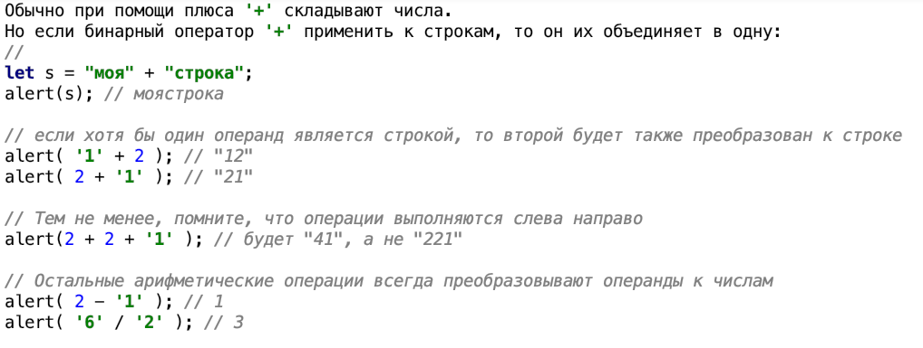
Сложение строк, бинарный +

Slide 22
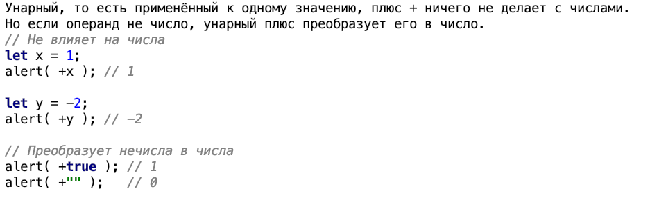
Унарный +

Slide 23
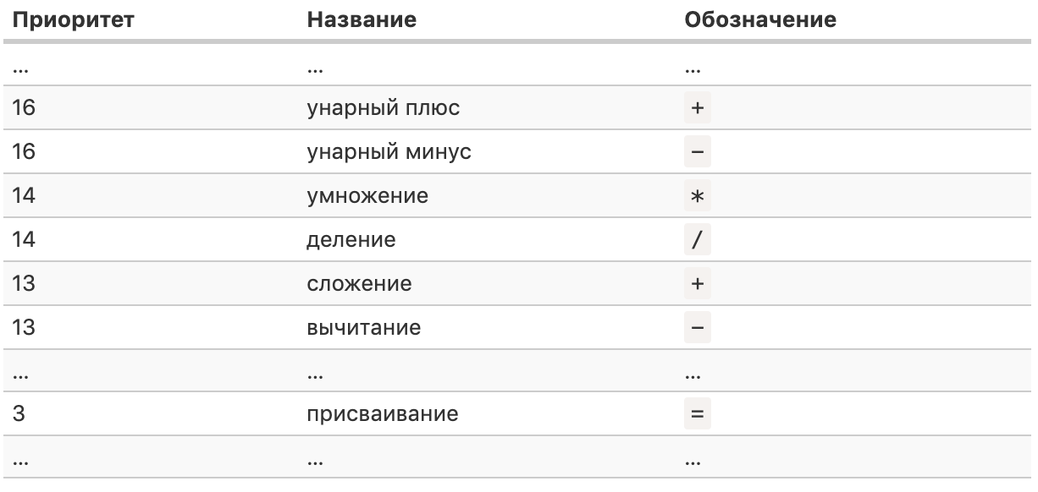
Приоритет операторов
Из школы мы знаем, что умножение в выражении 2 * 2 + 1 выполнится раньше сложения. Это как раз и есть «приоритет». Говорят, что умножение имеет более высокий приоритет, чем сложение.

Slide 24
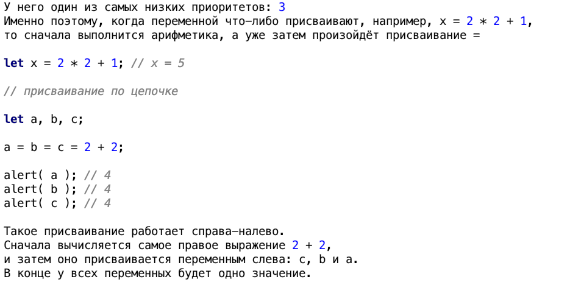
Присваивание

Slide 25
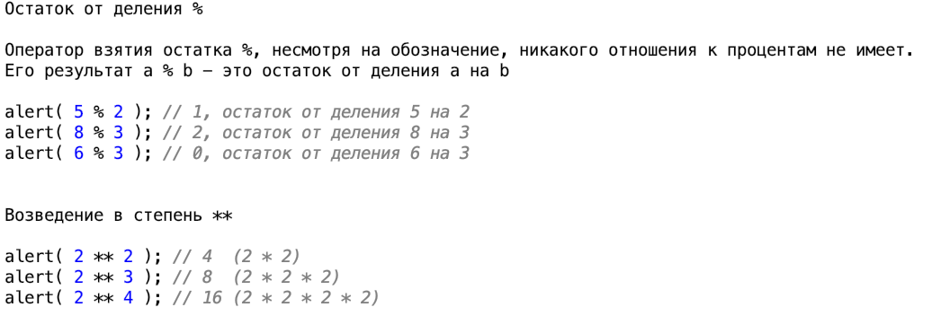
Остаток от деления и возведение в степень

Slide 26
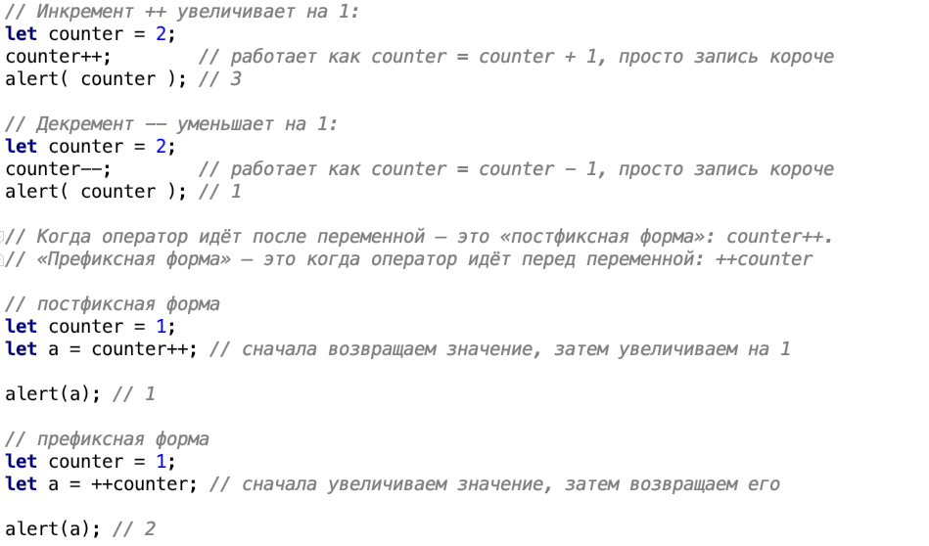
Инкремент/декремент

Slide 27
Операторы сравнения
Многие операторы сравнения известны нам из математики:
Больше/меньше: a > b, a < b.
Больше/меньше или равно: a >= b, a <= b.
Равно: a == b. Обратите внимание, для сравнения используется двойной знак равенства =. Один знак равенства a = b означал бы присваивание.
Не равно. В математике обозначается символом ≠. В JavaScript записывается как знак равенства с предшествующим ему восклицательным знаком: a != b.

Slide 28
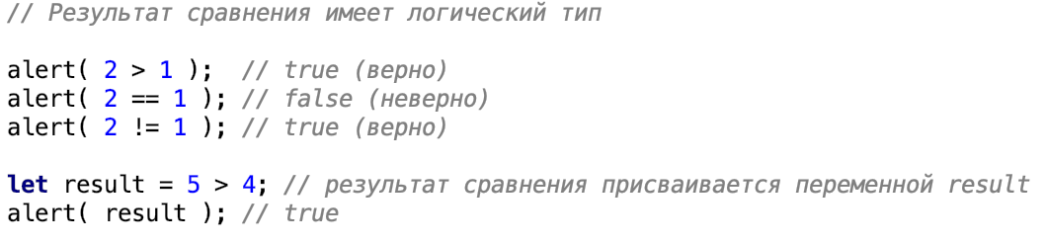
Результат сравнения

Slide 29
Сравнение строк
Сначала сравниваются первые символы строк.
Если первый символ первой строки больше (меньше), чем первый символ второй, то первая строка больше (меньше) второй.
Если первые символы равны, то таким же образом сравниваются уже вторые символы строк.
Сравнение продолжается, пока не закончится одна из строк.
Если обе строки заканчиваются одновременно, то они равны. Иначе, большей считается более длинная строка.

Slide 30
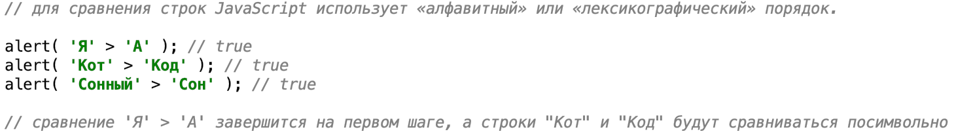
Сравнение строк

Slide 31
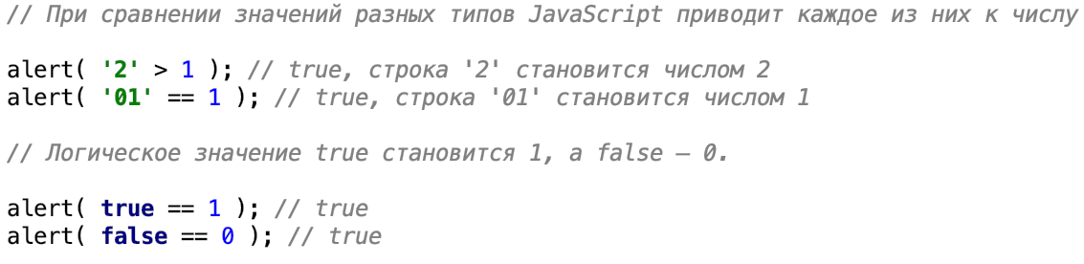
Сравнение разных типов

Slide 32
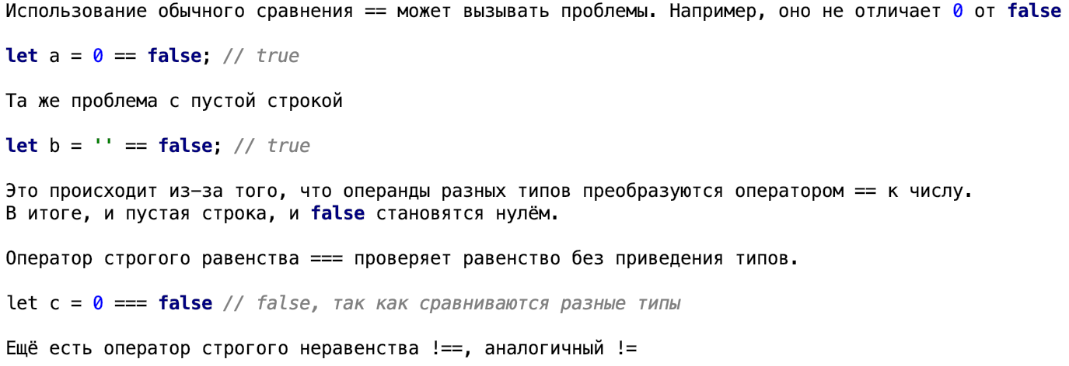
Строгое сравнивание

Slide 33
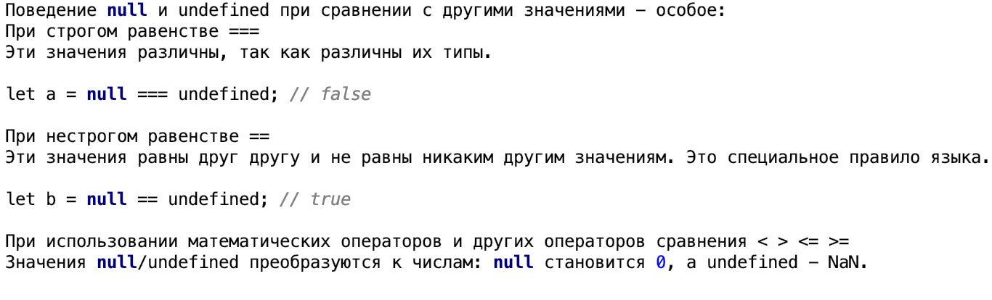
Сравнивание с null и undefined

Slide 34
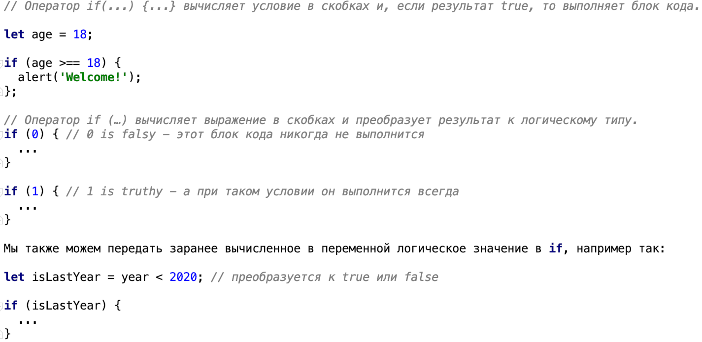
Условные операторы

Slide 35
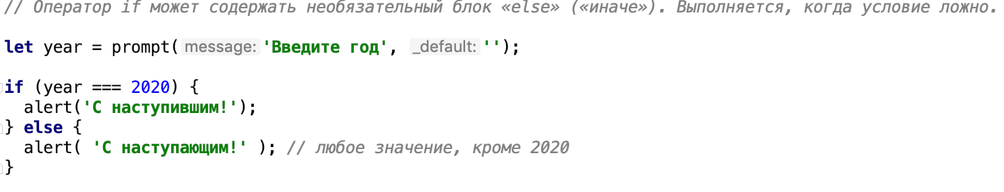
Блок «else»

Slide 36
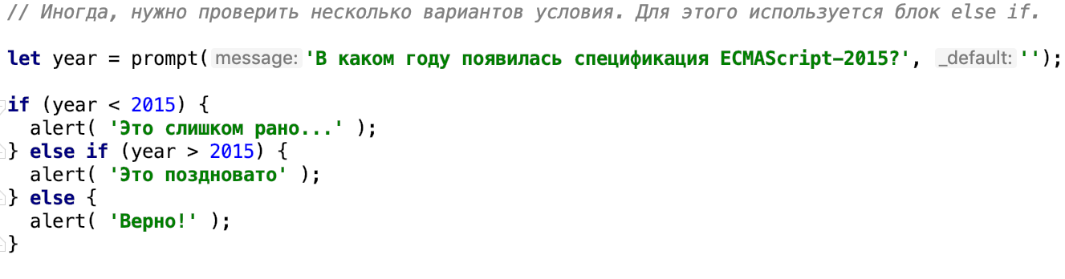
Блок «else if»

Slide 37
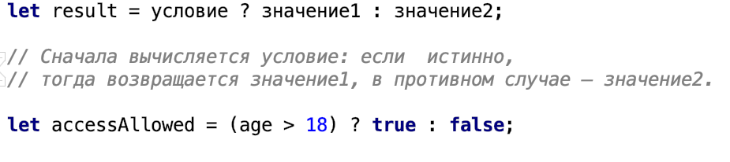
Тернарный оператор «? :»

Slide 38
Логические операторы
В JavaScript есть три логических оператора: || (ИЛИ), && (И) и ! (НЕ).
Несмотря на своё название, данные операторы могут применяться к значениям любых типов. Полученные результаты также могут иметь различный тип.

Slide 39
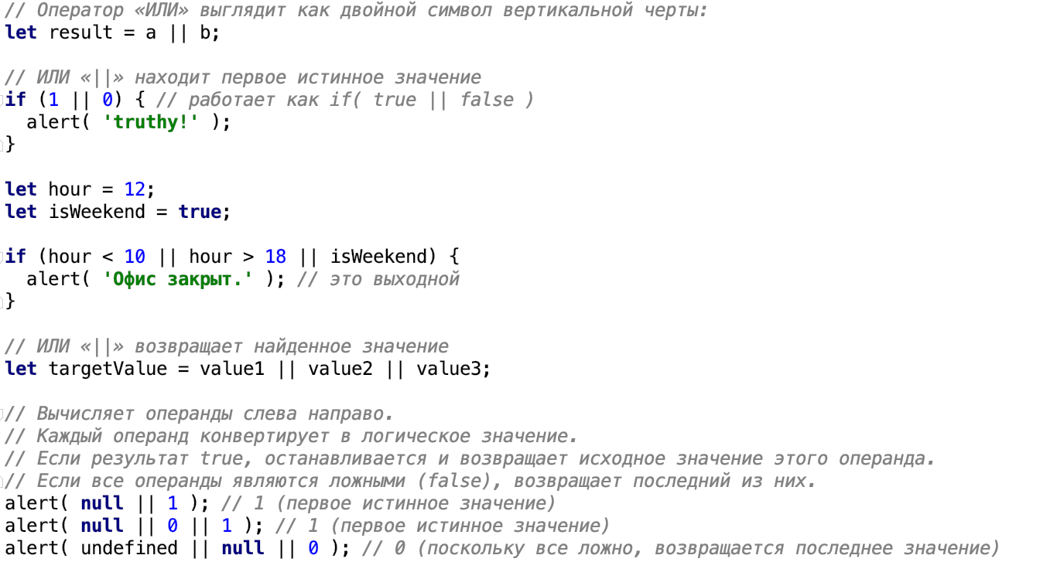
|| (ИЛИ)

Slide 40
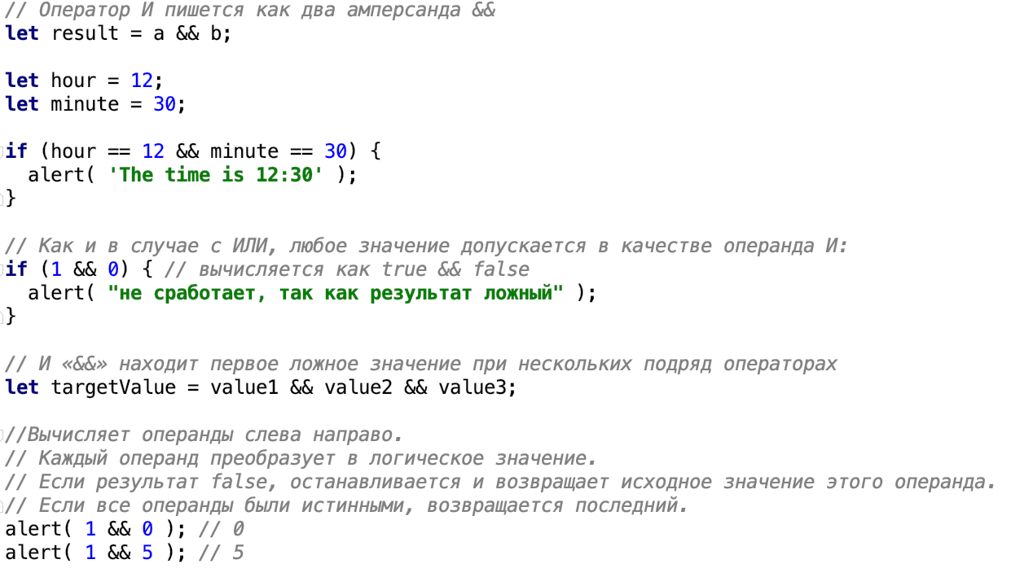

Slide 41
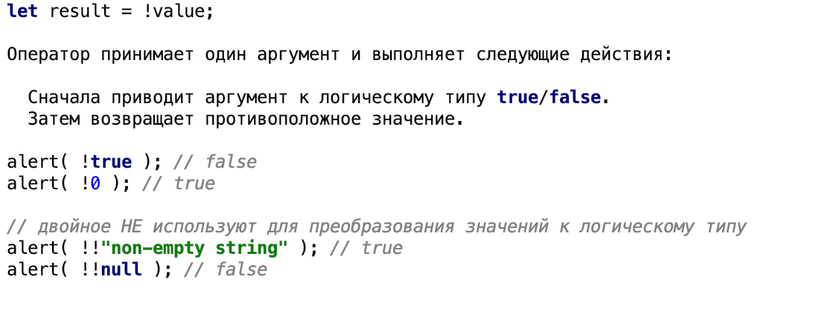
! (НЕ)

Slide 42

Циклы
while
do while
for

Slide 43
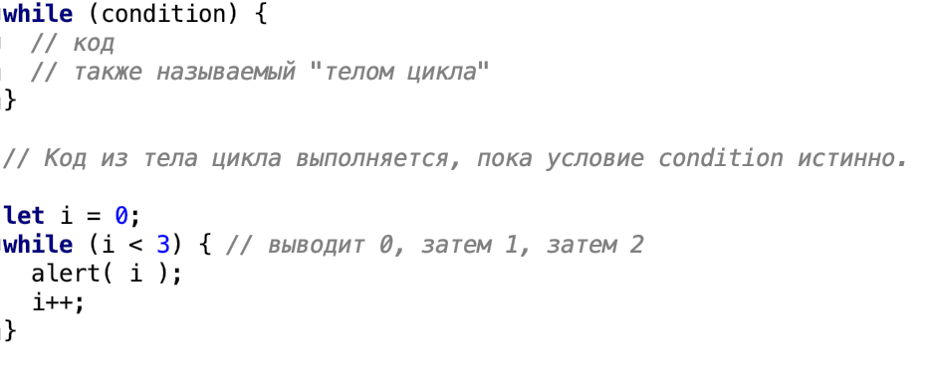
Цикл «while»

Slide 44
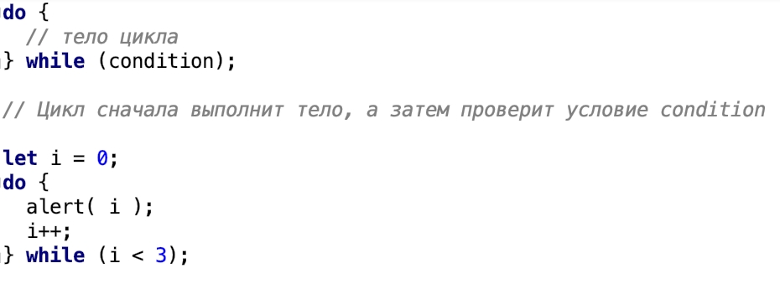
Цикл «do…while»

Slide 45
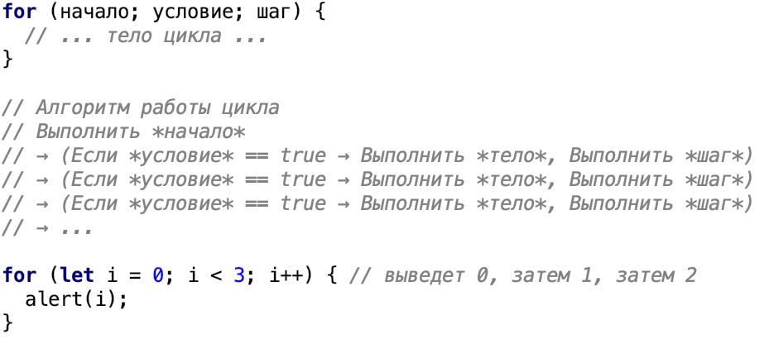
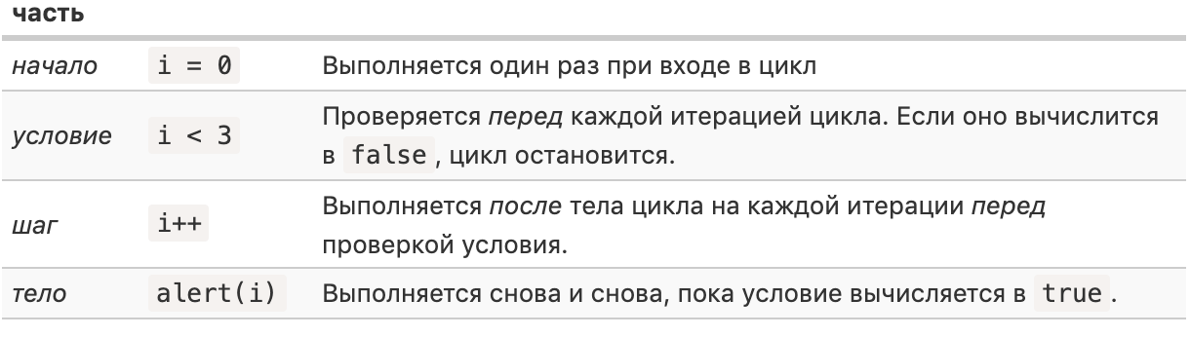
Цикл «for»

Slide 46
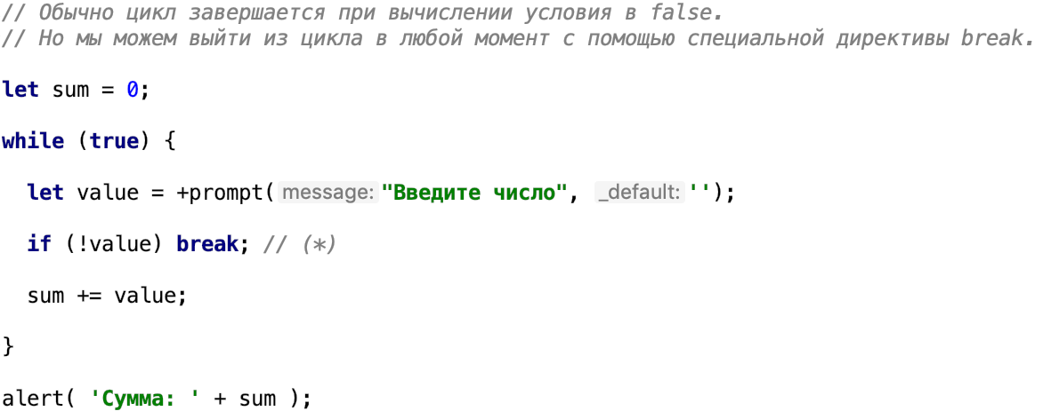
Прерывание цикла«break»

Slide 47
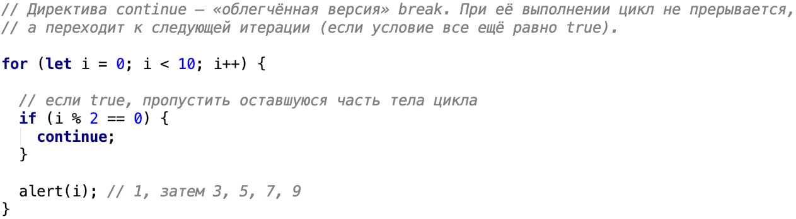
Переход к следующей операции «continue»

Slide 48
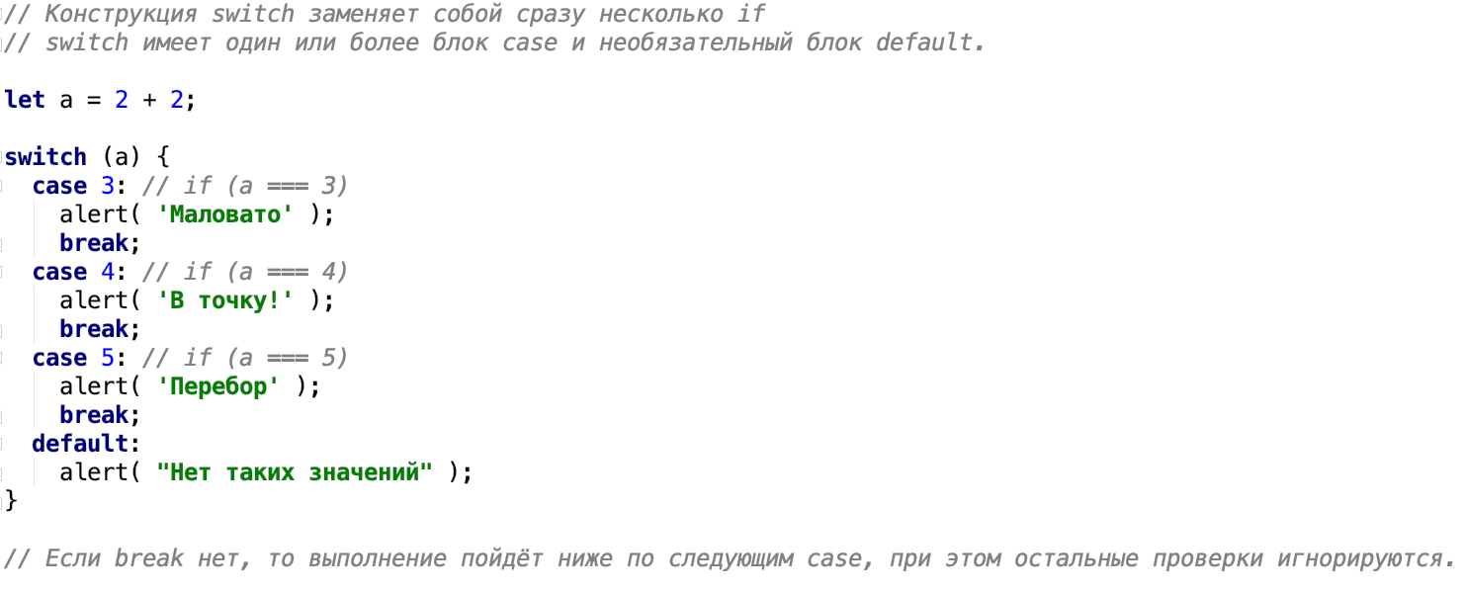
Конструкция «switch»

Slide 49
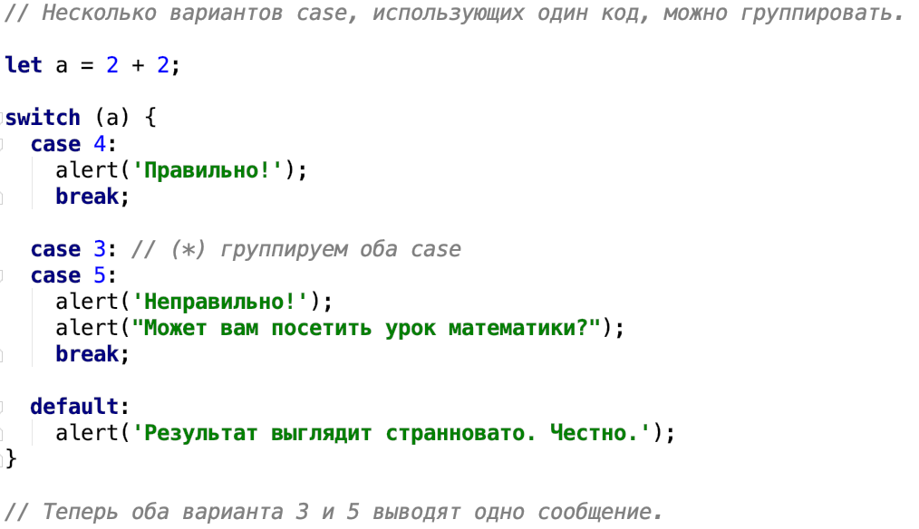
Группировка «case»

Slide 50

Функции
Объявление функции (function declaration)
Функциональные выражения (function expression)
Функции стрелки

Slide 51
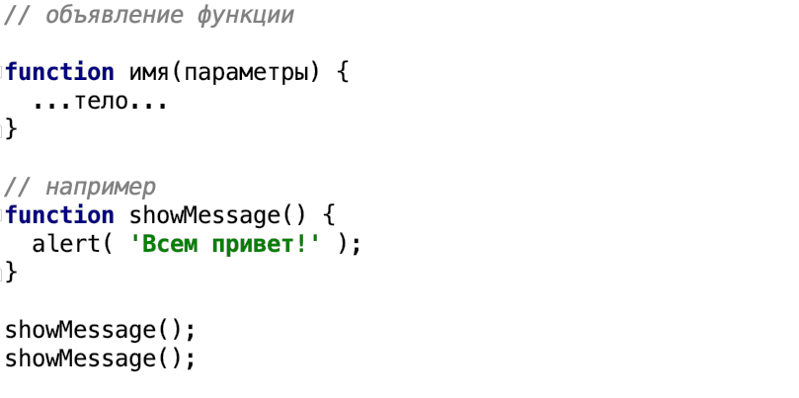
Объявление функции

Slide 52
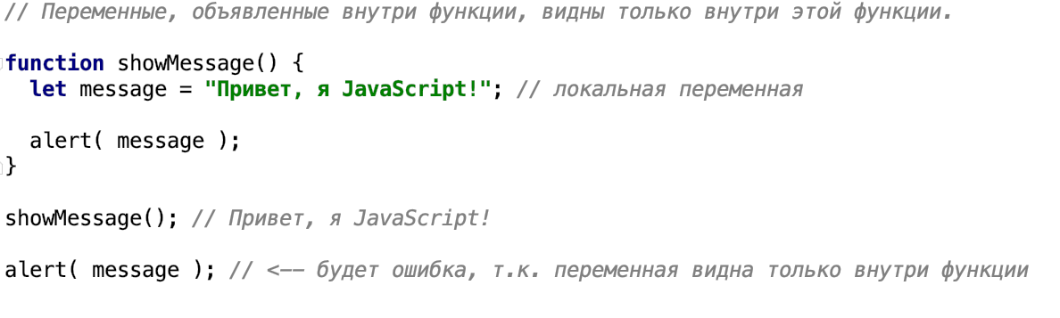
Локальные переменные

Slide 53
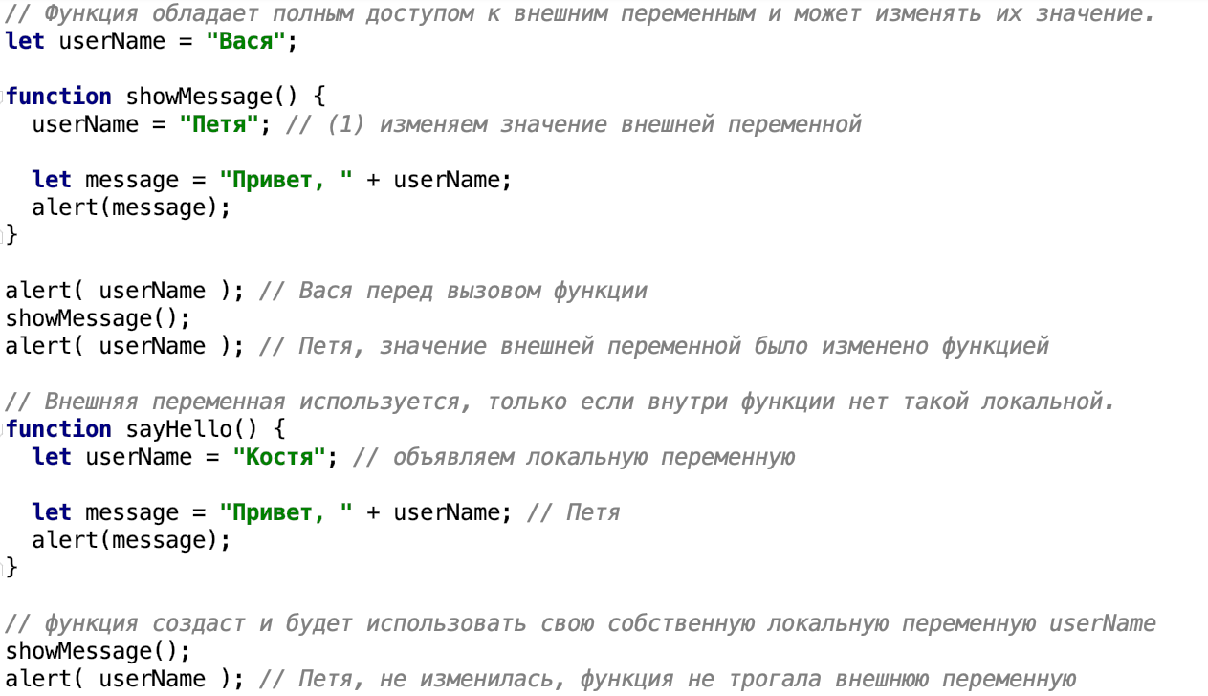
Внешние переменные

Slide 54
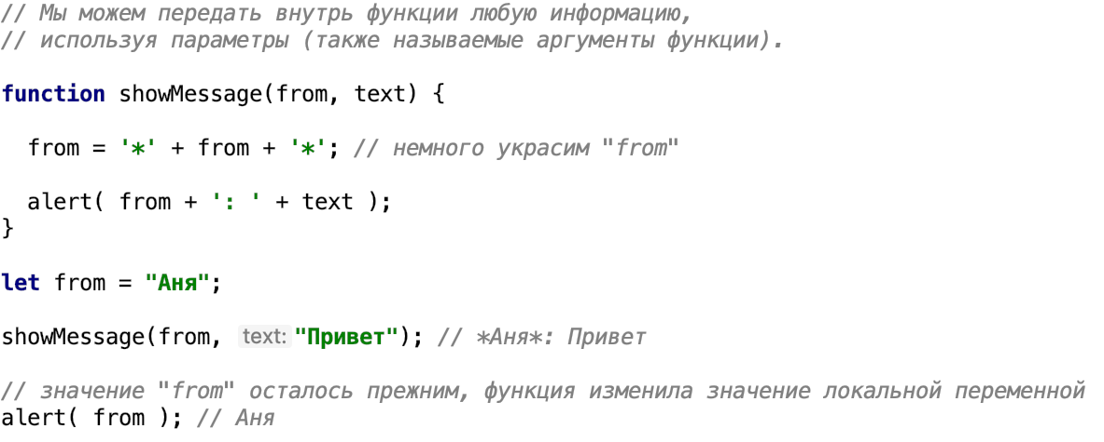
Параметры функции

Slide 55
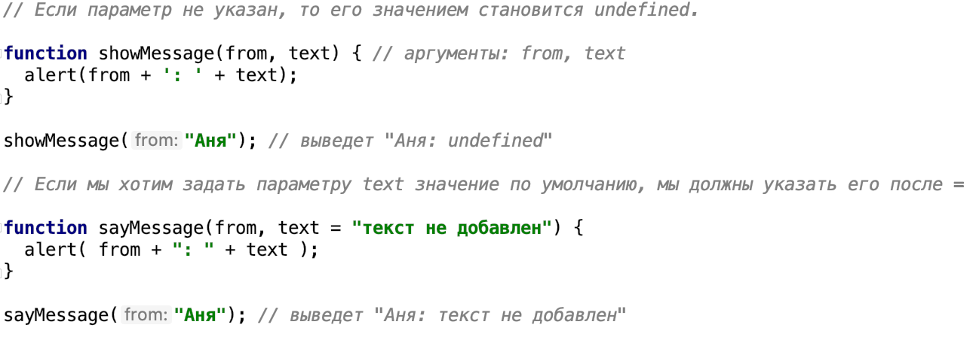
Параметры по умолчанию

Slide 56
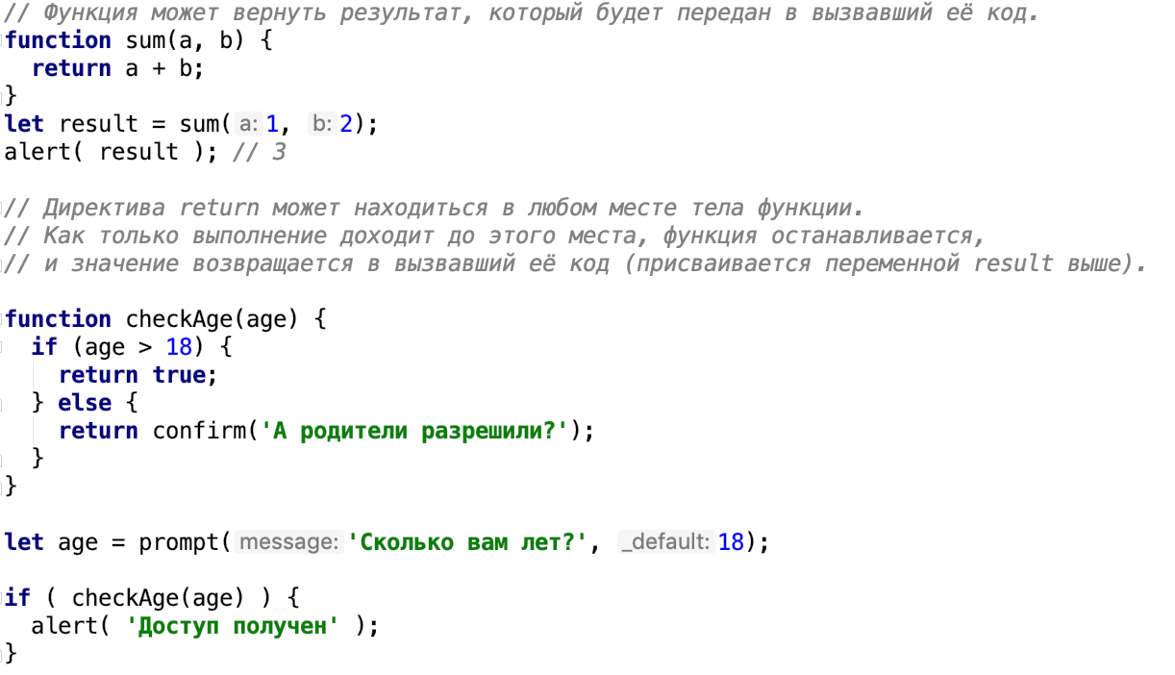
Возврат значения

Slide 57
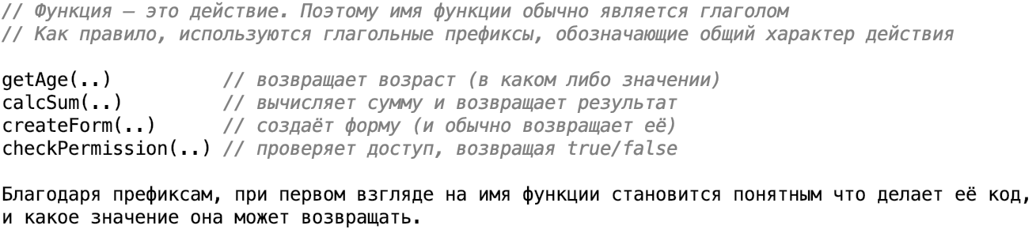
Выбор имени функции

Slide 58
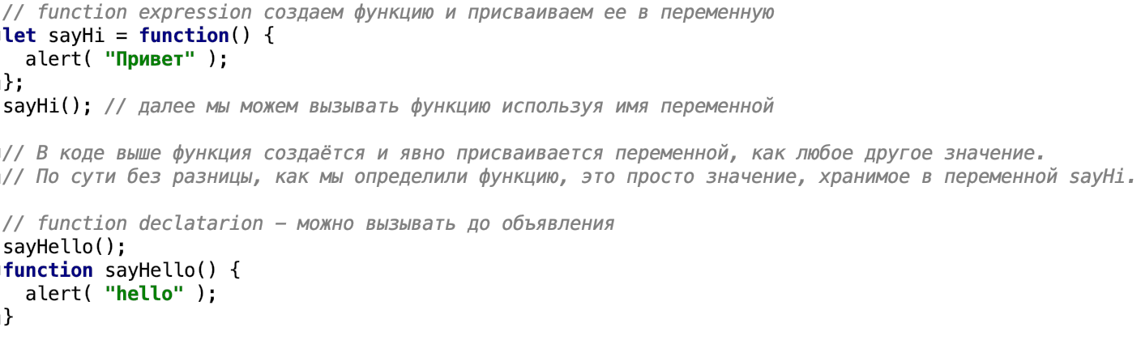
Функциональное выражение

Slide 59
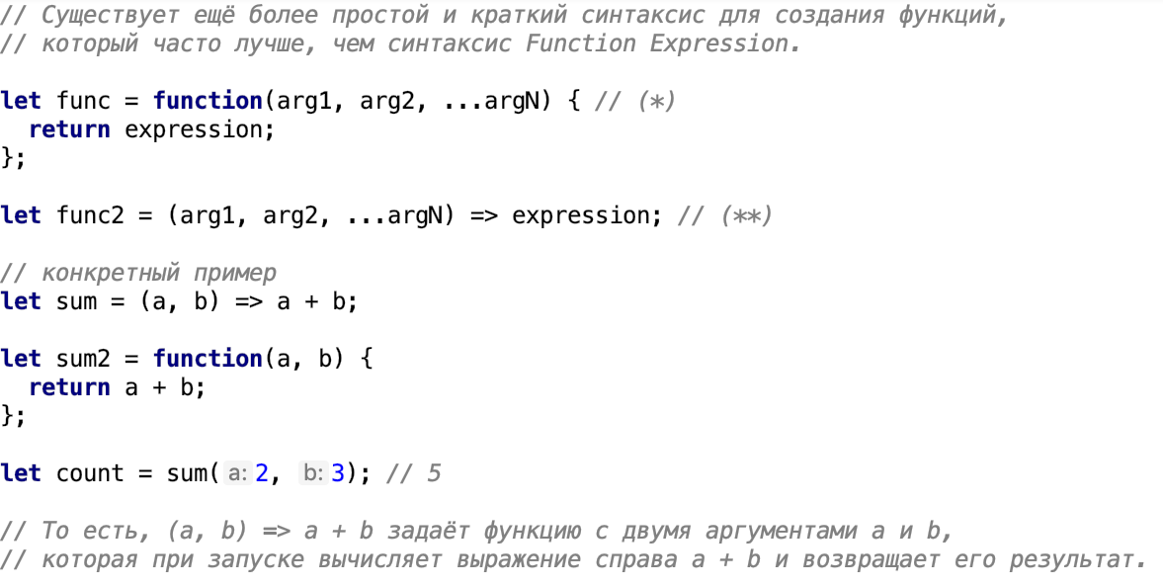
Функции-стрелки

Slide 60

Функции стрелки

Slide 61

Многострочные функции стрелки

Slide 62

Спасибо за внимание

